Slide 2
Reminder…
Διαλέξεις
Προαιρετική παρουσία!
Είστε εδώ γιατί θέλετε να ακούσετε/συμμετέχετε
Δεν υπάρχουν απουσίες
Υπάρχει σεβασμός στους συναδέλφους σας και στην εκπαιδευτική διαδικασία
Προστατέψτε εσάς και τους συναδέλφους σας: απέχετε από το μάθημα αν δεν είστε/αισθάνεστε καλά

Slide 3
Φυσική για Μηχανικούς
Ενέργεια Συστήματος
Εικόνα: Στη φυσική, η ενέργεια είναι μια ιδιότητα των αντικειμένων που μπορεί να μεταφερθεί σε άλλα αντικείμενα ή να μετατραπεί σε διάφορες μορφές, αλλά δεν μπορεί να δημιουργηθεί ή να καταστραφεί. Η "ικανότητα ενός συστήματος να παράγει έργο" είναι μια κοινή περιγραφή, αλλά είναι δύσκολο να δοθεί ένας ενιαίος συνολικός ορισμός της ενέργειας, εξαιτίας των πολλών μορφών της.

Slide 4
Φυσική για Μηχανικούς
Ενέργεια Συστήματος
Εικόνα: Στη φυσική, η ενέργεια είναι μια ιδιότητα των αντικειμένων που μπορεί να μεταφερθεί σε άλλα αντικείμενα ή να μετατραπεί σε διάφορες μορφές, αλλά δεν μπορεί να δημιουργηθεί ή να καταστραφεί. Η "ικανότητα ενός συστήματος να παράγει έργο" είναι μια κοινή περιγραφή, αλλά είναι δύσκολο να δοθεί ένας ενιαίος συνολικός ορισμός της ενέργειας, εξαιτίας των πολλών μορφών της.

Slide 5
Ενέργεια Συστήματος (review…)
Κινητική Ενέργεια
$$K=\frac{1}{2}mu^{2}⇒ΔK=\frac{1}{2}mu_{f}^{2}−\frac{1}{2}mu_{i}^{2}$$
Σχετίζεται με την κίνηση ενός συστήματος (των μελών του)
Βαρυτική Δυναμική Ενέργεια
$$U_{g}=mgy⇒ΔU_{g}=mgy_{f}−mgy_{i}$$
Σχετίζεται με την αλλαγή σχετικής θέσης (κατακόρυφη απομάκρυνση $y$) των μελών του συστήματος {σώματα, Γη} σε σχέση με τη Γη

Slide 6
Ενέργεια Συστήματος (review…)
Θεώρημα Μεταβολής Κινητικής Ενέργειας – Έργου
Όταν σε ένα σύστημα ασκούνται εξωτερικές δυνάμεις, το συνολικό έργο που παράγεται από αυτές στο σύστημα ισούται με τη μεταβολή στην κινητική ενέργεια του συστήματος
$$ΔK=K_{f}−K_{i}=\sum{W_{ext. forces}}$$
Γνωστά έργα:
Βάρους: $W_{F_{g}}={\vec{F}}_{g}⋅Δ\vec{y}=mg\left(y_{i}−y_{f}\right)$
Ελατηρίου: $W_{s}=∫{\vec{F}}_{s}⋅d\vec{r}=\frac{1}{2}k\left(x_{i}^{2}−x_{f}^{2}\right)$
Τριβής: ${W_{f}}_{k}={\vec{f}}_{k}⋅Δ\vec{x}=−f_{k}Δx$

Slide 7
Ενέργεια Συστήματος
Ας δούμε μια άλλης μορφής δυναμική ενέργεια που μπορεί να έχει ένα σύστημα
Πίσω στο ελατήριο! ☺ Σύστημα: {ελατήριο, σώμα}
Διμελές σύστημα!
Δύναμη ελατηρίου: εσωτερική στο σύστημα!
Είδαμε στην προ-προηγούμενη διάλεξη ότι $W_{s}=\int_{x_{i}}^{x_{f}}{\left(−kx\right)dx}=\frac{1}{2}kx_{i}^{2}−\frac{1}{2}kx_{f}^{2}=−W_{ext}$
Το έργο που παράγεται στο σύστημα εξαρτάται από την αρχική και την τελική θέση του σώματος σε σχέση με τη θέση ισορροπίας του ελατηρίου
Είναι κι αυτό μια διάταξη των μελών του συστήματος!

Slide 8
Ενέργεια Συστήματος
Άρα αν θεωρήσουμε ότι $U_{s}=\frac{1}{2}kx^{2}$
τότε
$$W_{s}=\int_{x_{i}}^{x_{f}}{\left(−kx\right)dx}=\frac{1}{2}kx_{i}^{2}−\frac{1}{2}kx_{f}^{2} \\ =U_{s}^{i}−U_{s}^{f}=−ΔU_{s}$$ με $U_{s}$ την
ελαστική δυναμική ενέργεια
που σχετίζεται με το σύστημα {σώμα, ελατήριο}

Slide 9
Ενέργεια Συστήματος
Συνοψίζοντας:
Σύστημα {σώμα, Γη}
Πολυμελές!
Βαρυτική δυναμική ενέργεια
«Θέση» αναφοράς: συνήθως επίπεδο επιφάνειας Γης ($y=0$)
Σύστημα {ελατήριο, σώμα}
Πολυμελές!
Ελαστική δυναμική ενέργεια
«Θέση» αναφοράς: θέση φυσικού μήκους ελατηρίου ($x=0$)
Και στις δυο περιπτώσεις, οι διαφορές δυναμικής ενέργειας έχουν σημασία!
$$U_{g}=mgy$$
$$U_{s}=\frac{1}{2}kx^{2}$$

Slide 10
Ενέργεια Συστήματος

Slide 11
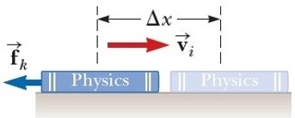
Ενέργεια Συστήματος
Ας δούμε και μια ακόμη μορφή ενέργειας που μπορεί να έχει ένα σύστημα
Σύστημα = {βιβλίο}
Σταθερή δύναμη $\vec{F}$
Σταθερή επιτάχυνση: μετατόπιση κατά $Δx$
Κίνηση υπό σταθερή δύναμη (Μοντέλο Ι) και κίνηση υπό σταθερή επιτάχυση (Μοντέλο ΙΙ):
$$\sum{F_{x}=ma} \underset{⇔}{ } F−f_{k}=ma$$
$$u_{f}^{2}=u_{i}^{2}+2aΔx \underset{⇔}{ } a=\frac{1}{Δx}\frac{\left(u_{f}^{2}−u_{i}^{2}\right)}{2}$$
$$FΔx−f_{k}Δx=W_{F}−f_{k}Δx=K_{f}−K_{i} ⇒W_{F}=ΔK+f_{k}Δx$$
$${\vec{v}}_{f}$$
$$\vec{F}$$

Slide 12
Ενέργεια Συστήματος
$${\vec{u}}_{f}$$
Σύστημα = {βιβλίο}
$$W_{F}=ΔK+f_{k}Δx=ΔK−W_{f_{k}}$$
Πού πήγε η ενέργεια μέσω του έργου της $\vec{F}$ ??
Μετατράπηκε τόσο σε αύξηση της κινητικής ενέργειας του σώματος όσο και σε αύξηση της θερμοκρασίας της επιφάνειας και του βιβλίου ➔ μεταβολή στη θερμική ενέργεια:
$$ΔE_{th}=f_{k}Δx=−\left(−f_{k}Δx\right)=−W_{f_{k}}$$
Mεταβολή στη θερμοκρασία του συστήματος
{βιβλίο, επιφάνεια}
$$\vec{F}$$

Slide 13
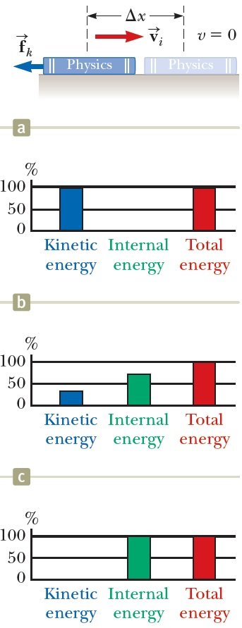
Ενέργεια Συστήματος
$$\vec{F}$$
Η ενέργεια που προσφέρθηκε στο σύστημα μετατράπηκε και σε θερμική ενέργεια του συστήματος {βιβλίο, επιφάνεια} (όχι μόνο βιβλίο!)
Η επιφάνεια και το βιβλίο θερμάνθηκαν!
Θα ονομάζουμε την ενέργεια που σχετίζεται με τη θερμοκρασία ενός συστήματος ως θερμική ενέργεια, και θα τη συμβολίζουμε με $E_{th}$
Στο προηγούμενο παράδειγμα (και γενικότερα)
$$ΔE_{th}=−W_{τριβης}=f_{k}Δx$$
Κινητική Θερμική Συνολική
Ενέργεια Ενέργεια Ενέργεια
Κινητική Θερμική Συνολική
Ενέργεια Ενέργεια Ενέργεια
Κινητική Θερμική Συνολική
Ενέργεια Ενέργεια Ενέργεια

Slide 14
Ενέργεια Συστήματος
Συνολικές παρατηρήσεις
Για να μιλήσουμε για δυναμικές ενέργειες (κάθε μορφής) χρειαζόμαστε πολυμελή (διμελή τουλάχιστον) συστήματα
Η δύναμη που σχετίζεται με τη δυναμική ενέργεια πρέπει να είναι εσωτερική δύναμη στο σύστημα
Δύναμη βάρους στο σύστημα {σώμα, Γη}
Σχετίζεται με τη βαρυτική δυναμική ενέργεια
Δύναμη ελατηρίου στο σύστημα {ελατήριο, σώμα}:
Σχετίζεται με την ελαστική δυναμική ενέργεια
Για να μιλήσουμε για θερμική ενέργεια χρειαζόμαστε ξανά πολυμελή συστήματα (διμελή τουλάχιστον), με το ένα μέλος να είναι κάποια μη λεία επιφάνεια που ολισθαίνει ένα άλλο μέλος του συστήματος
Η δύναμη που σχετίζεται με τη θερμική ενέργεια είναι εσωτερική του συστήματος
δύναμη τριβής ολισθήσεως στο σύστημα {σώμα, επιφάνεια}

Slide 15
Ενέργεια Συστήματος
Συνολικές παρατηρήσεις
Χρειαζόμαστε ένα «ενεργειακό πλαίσιο» για να εφαρμόζουμε τις νέες αυτές ενεργειακές μεταβολές
Το Θεώρημα Μεταβολής Κινητικής Ενέργειας – Έργου αφορά μονομελή συστήματα και οι ενεργειακές μεταβολές που είδαμε εκφράζονται μέσω των έργων των αντίστοιχων δυνάμεων
Για παράδειγμα, σε ένα μονομελές σύστημα, το ΘΜΚΕΕ θα δίνει:
$$ΔK=W_{F}+W_{f_{k}}+W_{F_{g}}+W_{F_{s}}$$
Είδαμε πριν ότι
$$W_{f_{k}}=−ΔE_{th}$$
$$W_{F_{g}}=U_{g_{i}}−U_{g_{f}}=−ΔU_{g} \\ W_{F_{s}}=U_{s_{i}}−U_{s_{f}}=−ΔU_{s}$$
ΔΕΝ μπορούμε να κάνουμε αυτές τις αντικαταστάσεις στην παραπάνω εξίσωση, καθώς δεν ορίζονται σε μονομελή συστήματα!

Slide 16
Ενέργεια Συστήματος
Συνολικές παρατηρήσεις
$$ΔK=W_{F}+W_{f_{k}}+W_{F_{g}}+W_{F_{s}}$$
Φυσικά μπορούμε να γράψουμε ότι
$$W_{f_{k}}={\vec{f}}_{k}⋅Δ\vec{x}=f_{k}Δx\cos\left(π\right)=−f_{k}Δx$$
$$W_{F_{g}}={\vec{F}}_{g}⋅Δ\vec{y}=−mg\left(y_{f}−y_{i}\right)=mgy_{i}−mgy_{f} \\ W_{F_{s}}=∫\vec{F}⋅d\vec{x}=\frac{1}{2}kx_{i}^{2}−\frac{1}{2}kx_{f}^{2}$$
...και να λύσουμε το πρόβλημα, αλλά δεν μπορούμε να αναφερθούμε σε μεταβολές ενέργειας πέραν της κινητικής στο ΘΜΚΕΕ!
Άραγε ποιό/ά ενεργειακό/ά θεώρημα/τα μπορεί να μας επιτρέψει να χρησιμοποιούμε κατευθείαν τις δυναμικές/θερμικές ενέργειες??!!

Slide 17
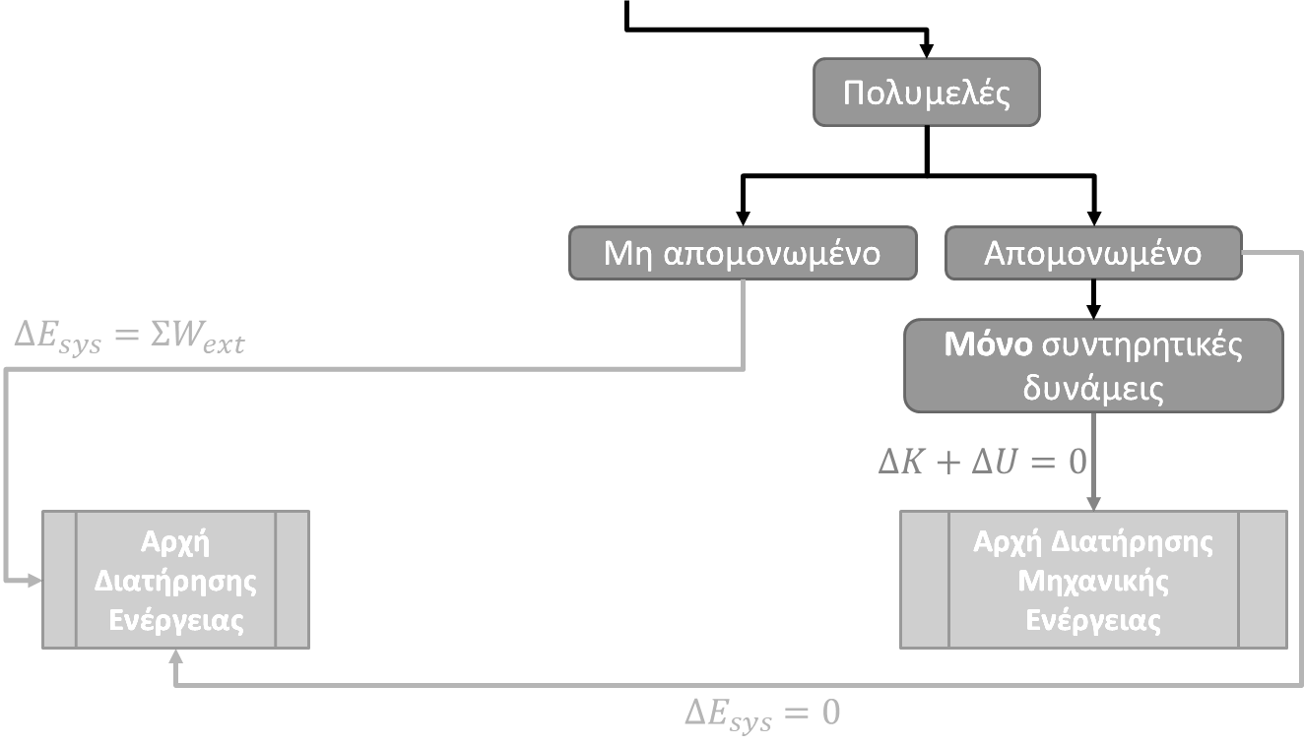
Ενέργεια Συστήματος
Στρατηγική επίλυσης προβλημάτων
Σύστημα
Μονομελές
Μη απομονωμένο
$$ΔK=ΣW_{ext}$$
Θεώρημα Μεταβολής Κινητικής Ενέργειας – Έργου

Slide 18
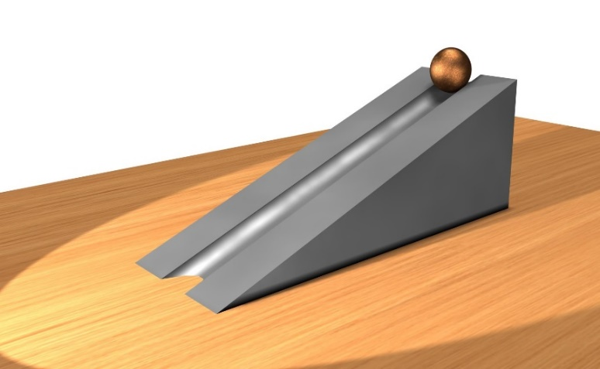
Ενέργεια Συστήματος
Θεωρήστε το διπλανό σύστημα: {μπάλα, επικλινές, επιφάνεια (Γη)} Η απόσταση που μια μπάλα ολισθαίνει σε μια επικλινή επιφάνεια με τριβές, έχει μεγάλη σημασία για το πόση δυναμική ενέργεια μετατρέπεται σε θερμική
Μεγαλύτερη απόσταση → μεγαλύτερο ποσοστό δυναμικής ενέργειας μετατρέ- πεται σε θερμική λόγω του έργου της δύναμης τριβής
Υπάρχει εξάρτηση από το «μονοπάτι»
Αντίθετα, το έργο της δύναμης του βάρους δεν εξαρτάται από το «μονοπάτι» που ακολουθεί το σώμα!
$$W_{g}={\vec{F}}_{g}⋅Δ\vec{y}=−mg\vec{j}∙\left(y_{f}−y_{i}\right)\vec{j}=mgh$$
ενώ
$$W_{τριβης}=−f_{k}Δx$$
$$Δx$$
$$h$$

Slide 19
Ενέργεια Συστήματος
Αυτή η εξάρτηση από τη διαδρομή («μονοπάτι») που ακολουθεί το σώμα ορίζει δυο κατηγορίες δυνάμεων:
Συντηρητικές (conservative)
Έργο ανεξάρτητο από τη διαδρομή, π.χ. δύναμη βαρύτητας
Μη συντηρητικές (nonconservative)
Έργο εξαρτημένο από τη διαδρομή, π.χ. δύναμη τριβής ολίσθησης
Συντηρητικές δυνάμεις – Ιδιότητες:
Το έργο που παράγεται από μια τέτοια δύναμη σε ένα σώμα που κινείται ανάμεσα σε οποιαδήποτε δυο σημεία είναι ανεξάρτητο της διαδρομής ανάμεσα σε αυτά.
Το έργο που παράγεται από μια τέτοια δύναμη σε ένα σώμα που κινείται σε κλειστή διαδρομή είναι μηδέν.

Slide 20
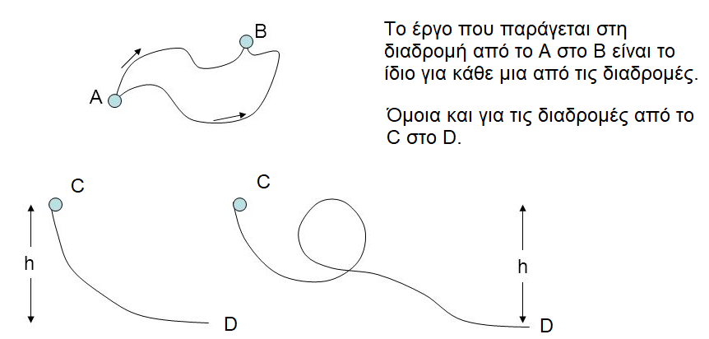
Ενέργεια Συστήματος
Έστω ότι οι κινήσεις μεταξύ των σημείων οφείλονται σε μια συντηρητική δύναμη
Συντηρητικές δυνάμεις - Ιδιότητες:

Slide 21
Ενέργεια Συστήματος
Μια δύναμη λέγεται μη συντηρητική αν δεν ικανοποιεί (τουλάχιστον μια από) τις ιδιότητες 1 και 2 που είδαμε πριν
Παράδειγμα: τριβή ολίσθησης
Η δράση αποκλειστικά συντηρητικών δυνάμεων είναι μεγάλο πλεονέκτημα για ένα σύστημα, καθώς μπορεί να υποστηρίξει ένα συγκεκριμένο ενεργειακό θεώρημα
Ας ορίσουμε το άθροισμα της κινητικής $K$ και της (μιας ή περισσότερων) δυναμικής ενέργειας $U$ ενός πολυμελούς συστήματος ως τη μηχανική ενέργεια του συστήματος: $E_{mech}=K+U$

Slide 22
Ενέργεια Συστήματος
Αποδεικνύεται πειραματικά ότι οι μη συντηρητικές δυνάμεις που δρουν σε ένα πολυμελές σύστημα αλλάζουν τη μηχανική ενέργεια του συστήματος! Αντίθετα, οι συντηρητικές τη διατηρούν!
Αρχή Διατήρησης Μηχανικής Ενέργειας – ΑΔΜΕ $$ΔE_{mech}=ΔΚ+ΔU=0$$
μόνο αν στο πολυμελές σύστημα δρουν αποκλειστικά συντηρητικές δυνάμεις!
Προφανώς για τον ορισμό δυναμικής ενέργειας απαιτείται πολυμελές σύστημα
Και ποιες δυνάμεις είναι συντηρητικές?…

Slide 23
Ενέργεια Συστήματος
Παραδείγματα συντηρητικών δυνάμεων
Δύναμη Βαρύτητας ${\vec{F}}_{g}$
$W_{g}={\vec{F}}_{g}∙Δ\vec{r}=−mg\vec{j}∙\left(y_{f}−y_{i}\right)\vec{j}=mgy_{i}−mgy_{f}$
Εξάρτηση μόνο από τα $y_{i}$, $y_{f}$, όχι από τη διαδρομή σε αυτά
$W_{g}=0$, σε κλειστή διαδρομή ${( y}_{i} =y_{f})$
Δύναμη ελατηρίου ${\vec{F}}_{s}$
$W_{s}=\frac{1}{2}kx_{i}^{2}−\frac{1}{2}kx_{f}^{2}$
Εξάρτηση μόνο από τα $x_{i}$, $x_{f}$, όχι από τη διαδρομή σε αυτά
$W_{s}=0$, σε κλειστή διαδρομή ${( x}_{i} =x_{f})$

Slide 24
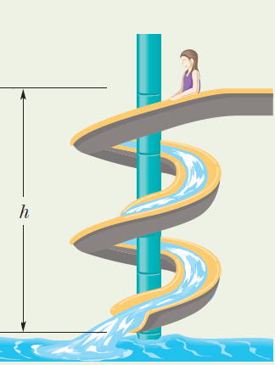
Ενέργεια Συστήματος
Παράδειγμα:
Ένα παιδί μάζας $m$ ολισθαίνει από ακίνητη θέση σε μια νεροτσουλήθρα ύψους $h=8.5 m$. Υποθέστε ότι η νεροτσουλήθρα περιγράφει μια επιφάνεια χωρίς τριβές και βρείτε την ταχύτητα του παιδιού στο τέρμα της.

Slide 25
Ενέργεια Συστήματος
Παράδειγμα – Λύση:

Slide 26
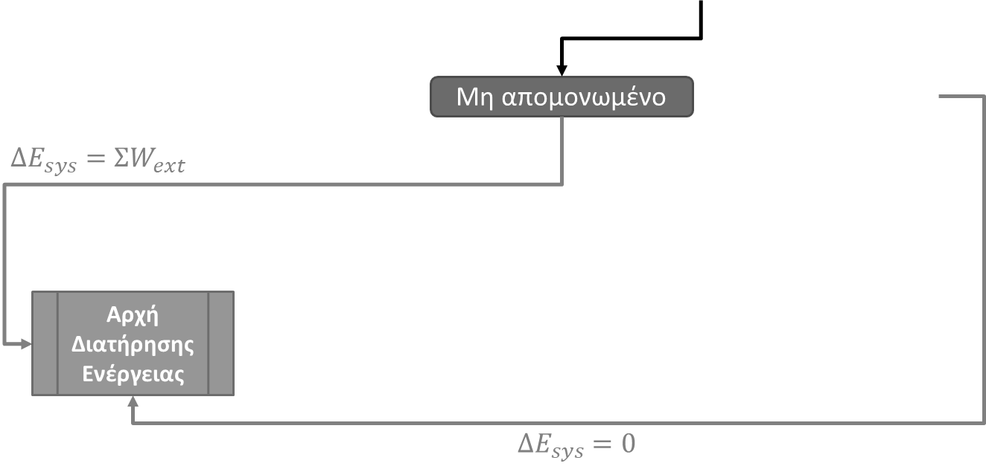
Διατήρηση της Ενέργειας
Στρατηγική επίλυσης προβλημάτων
Σύστημα
Μονομελές
Πολυμελές
Μη απομονωμένο
Απομονωμένο
Μόνο συντηρητικές δυνάμεις
$$ΔK=ΣW_{ext}$$
$$ΔK+ΔU=0$$
Θεώρημα Μεταβολής Κινητικής Ενέργειας – Έργου
Αρχή Διατήρησης Μηχανικής Ενέργειας

Slide 27
Ενέργεια Συστήματος
Παράδειγμα (revisited):
Λείο κεκλιμένο επίπεδο γωνίας $θ$ έχει ελατήριο σταθεράς $k$στερεωμένο στο κάτω μέρος του. Ένα κουτί μάζας $m$ τοποθετείται πάνω στο κεκλιμένο σε απόσταση $d$ από το ελατήριο. Από τη θέση αυτή, το κουτί βάλλεται προς το ελατήριο με ταχύτητα $u_{0}$. Πόσο έχει συμπιεστεί το ελατήριο όταν το κουτί φτάνει στιγμιαία σε ηρεμία?

Slide 28
Ενέργεια Συστήματος
$$+$$
Παράδειγμα – Λύση:

Slide 29
Ενέργεια Συστήματος
$$+$$
Παράδειγμα – Λύση:

Slide 30
Τέλος Διάλεξης

